Slide 1
Un día en el Rastro de Madrid
Realizado con Fotografía de mi propiedad
Creación y Diseño:
V I C E N T E G A R C Í A
Automático

Slide 2
El Rastro de Madrid
El Rastro de Madrid (o simplemente El Rastro) es un mercado al aire libre, originalmente de objetos de segunda mano, que se monta todas las mañanas de domingos y festivos en un barrio castizo del centro histórico de la capital de España.
Nació hacia 1740 en torno al «Matadero de la Villa», ocupando las aceras de la cuesta Ribera de Curtidores del barrio de Lavapiés, como un zoco clandestino de venta de objetos usados (baratillos), con más de un cuarto de siglo de existencia, ha ido reglamentando su existencia y actividad comercial.

Slide 3
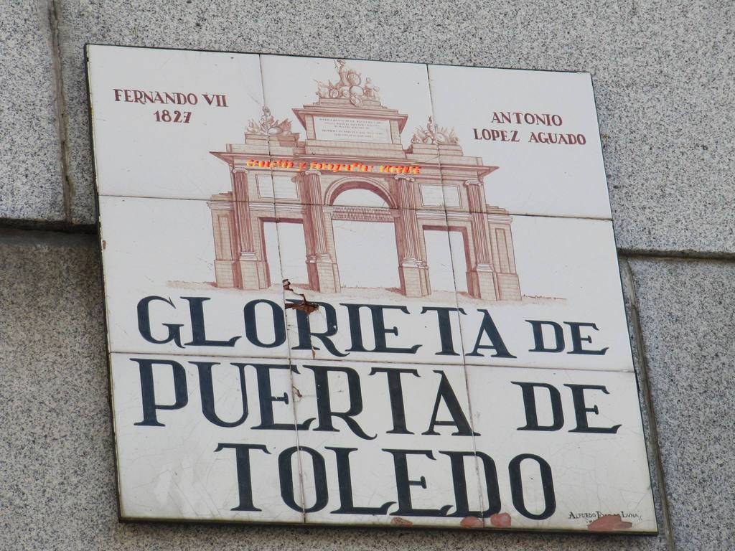

Slide 4
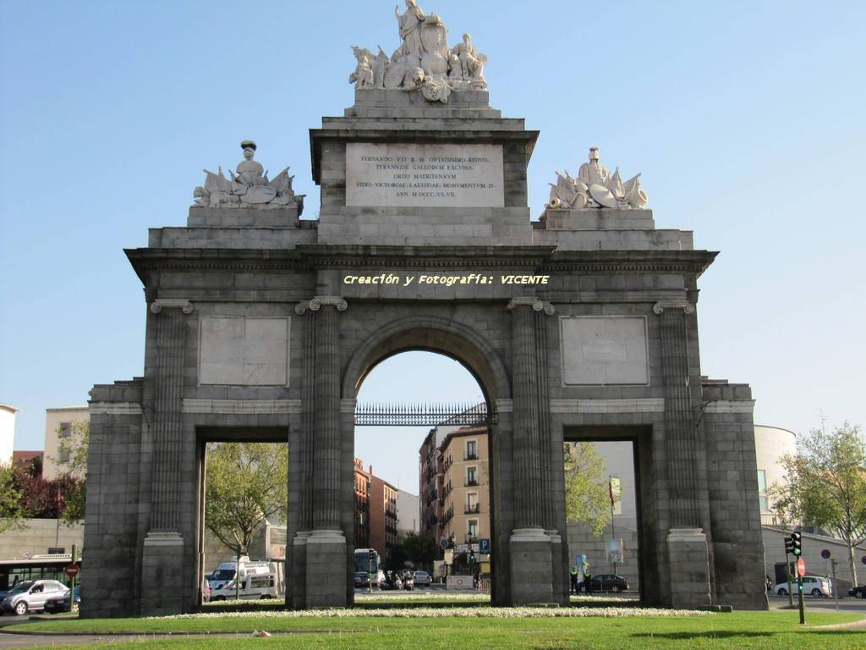
Antes de adentrarnos en el Rastro, mas que nada porque era muy pronto y estaban poniendo los puestos, me quise plasmar la Puerta de Toledo y algo de sus alrededores.

Slide 5
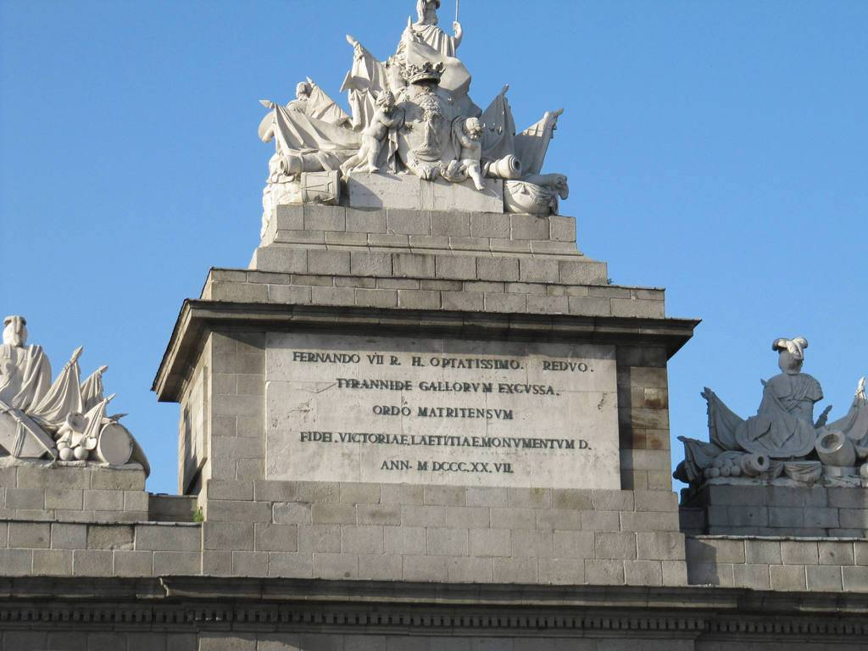
Si sabéis algo de latín estupendo, yo lo único que mejor entiendo es lo de Fernando VII y el año de 1827, los números romanos siempre se me han dado muy bien, pero el latín, naranjas de la china.

Slide 6
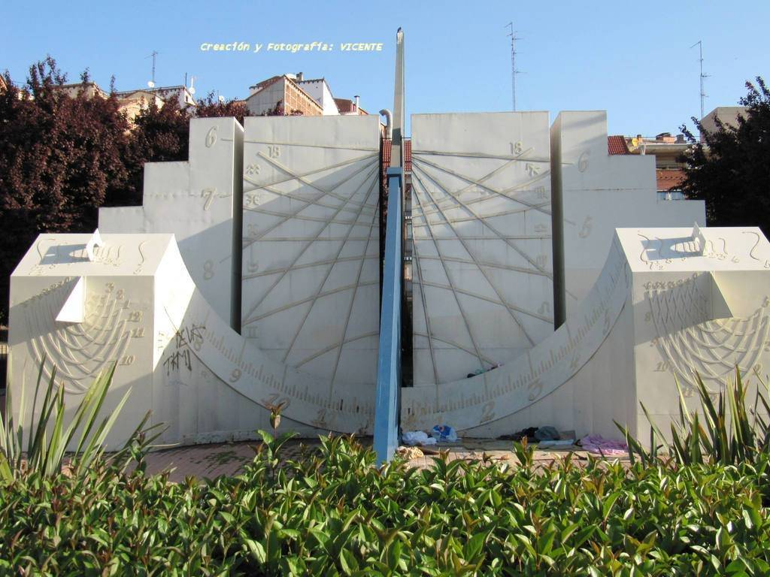
Esta es una de las cosas que vimos por los alrededores de La Puerta de Toledo, el Reloj de Sol, digo que vimos en plural por que este día me acompañaba mi hijo.

Slide 7
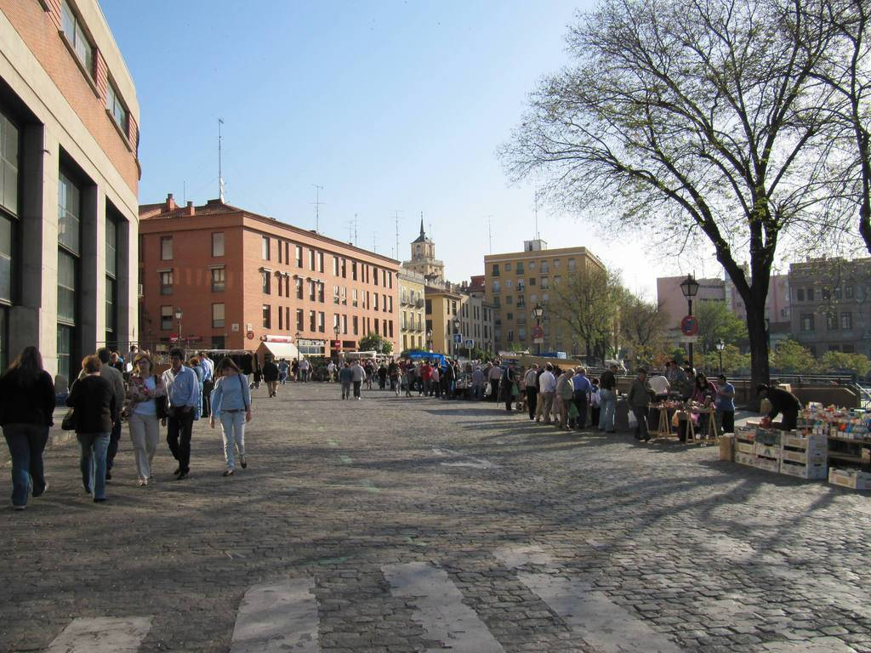
El tradicional mercado de El Rastro ubicado entre Lavapiés y La Latina, ha cambiado a través de los años, sin embargo sigue teniendo un sabor sin igual, sobretodo en las calles aledañas a la Ribera de los Curtidores.

Slide 8
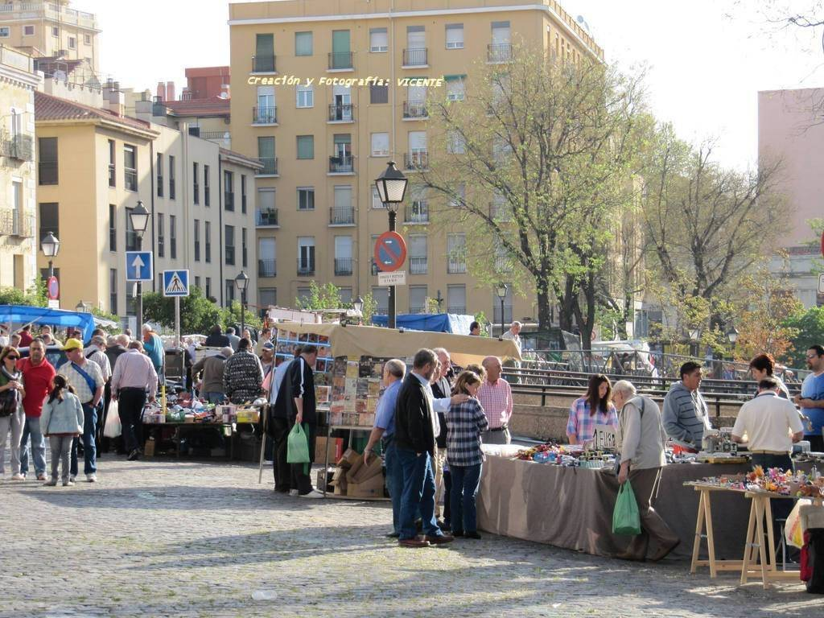
Su fama internacional (no existe guía de viaje sobre Madrid que no lo mencione), le emparenta con otros mercadillos existentes en diversas ciudades de Europa.

Slide 9
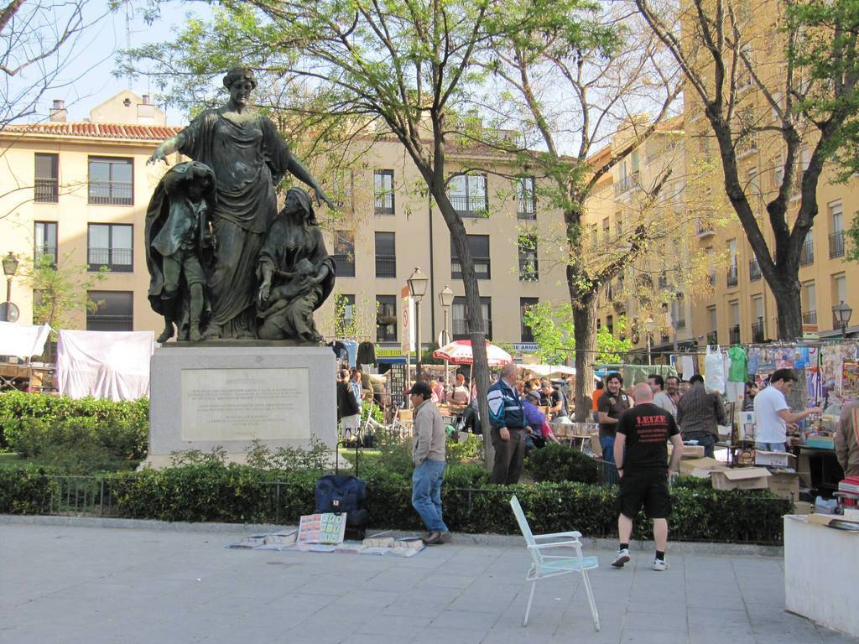
Es en la plaza General Vara del Rey, en las calles Mira el Río Alta y Baja, Mira al Sol, del Carnero, del Mellizo, de Carlos Arniches, del Bastero, donde se cuece el más genuino Rastro.

Slide 10

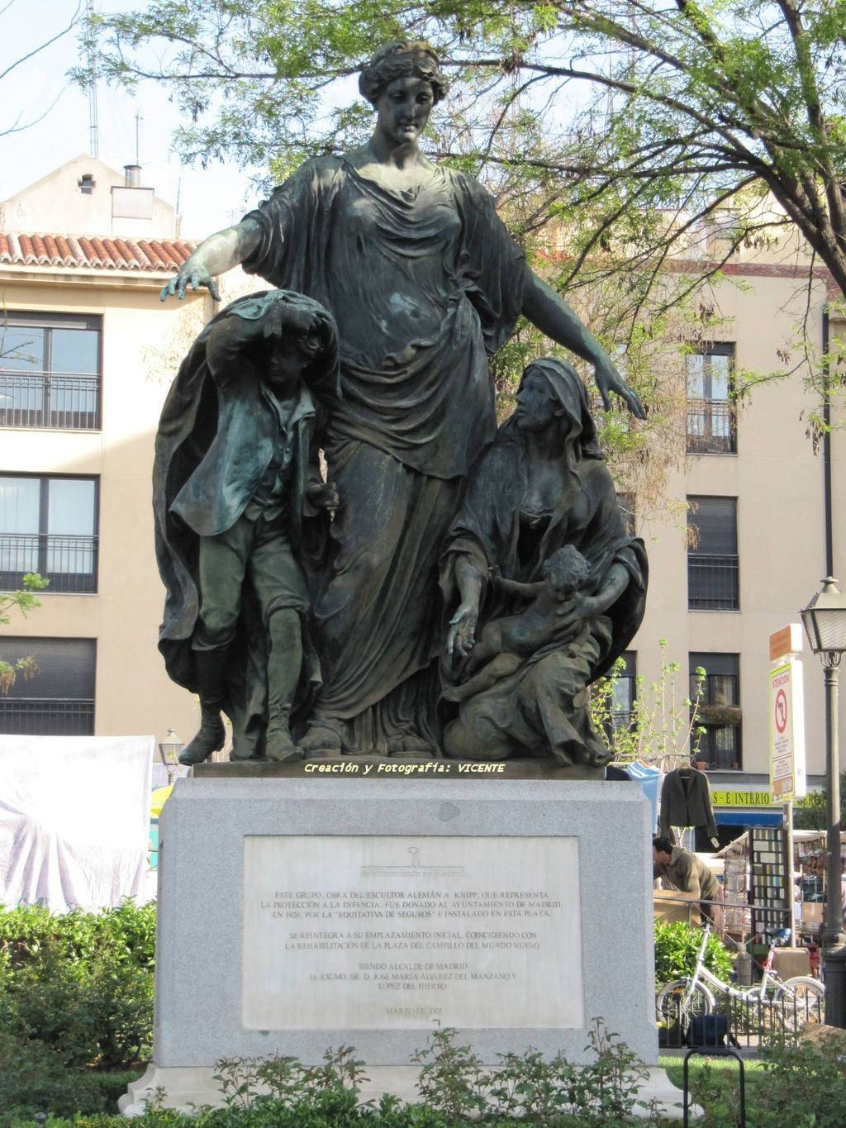
En nuestro caminar por la Plaza del Campillo del Mundo Nuevo, nos encontramos con la escultura de “La Equitativa”.

Slide 11
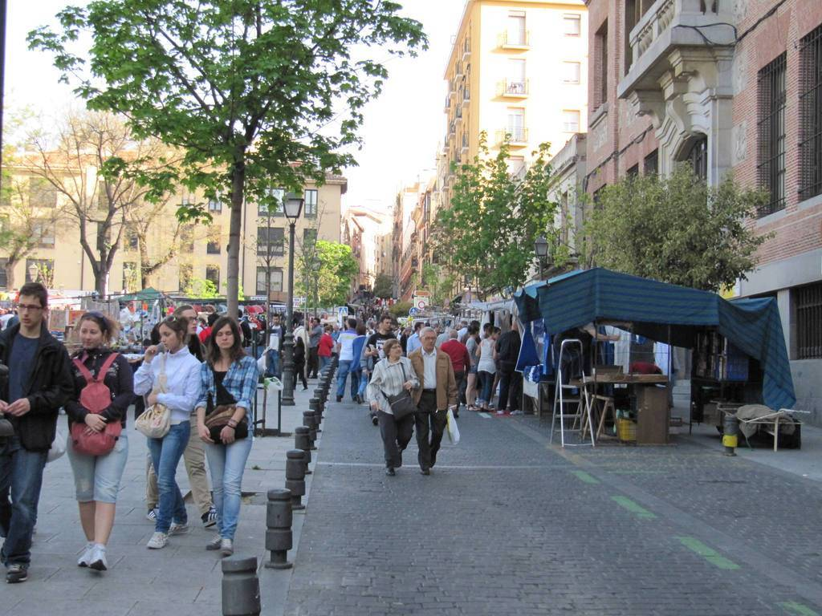
Si visitas Madrid y te quedas un Domingo por la mañana es totalmente recomendable un paseo por el rastro de Madrid, el mítico mercado que
discurre principalmente por la Ribera de Curtidores y sus callejuelas.

Slide 12
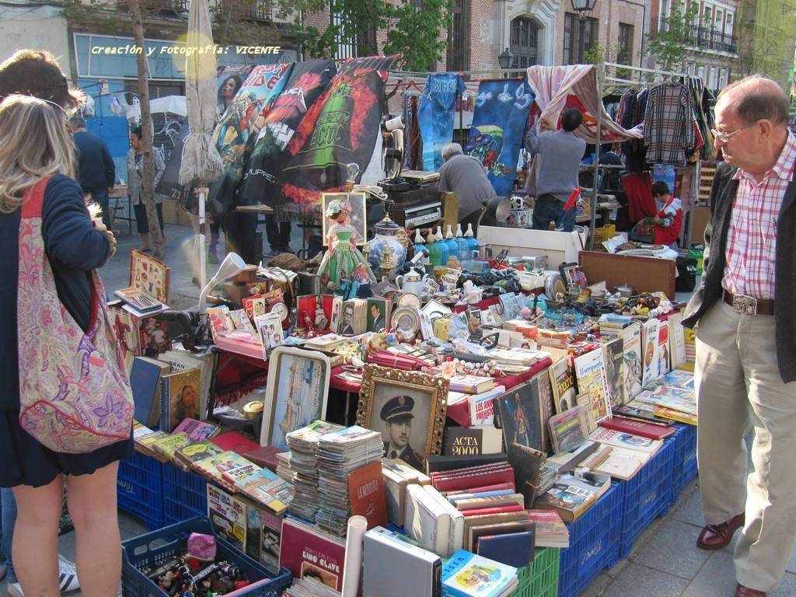

Slide 13
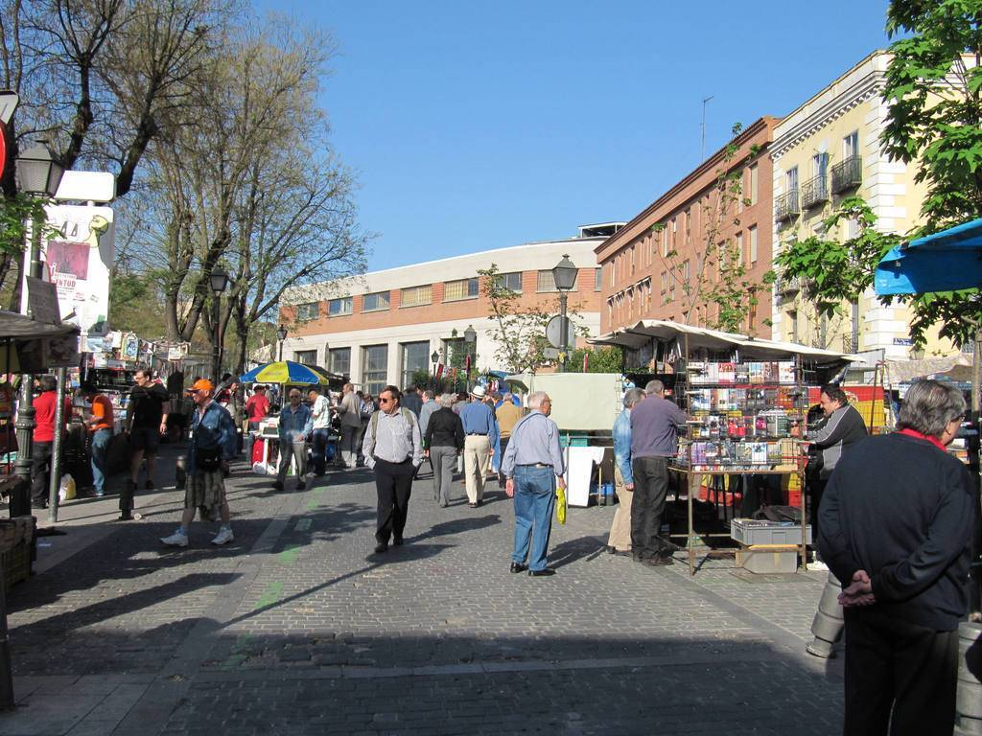
En la Plaza del Campillo Nuevo se venden fundamentalmente libros viejos y usados, películas, revistas, fascículos, cromos para colecciones… También ropas y objetos de desguace.

Slide 14
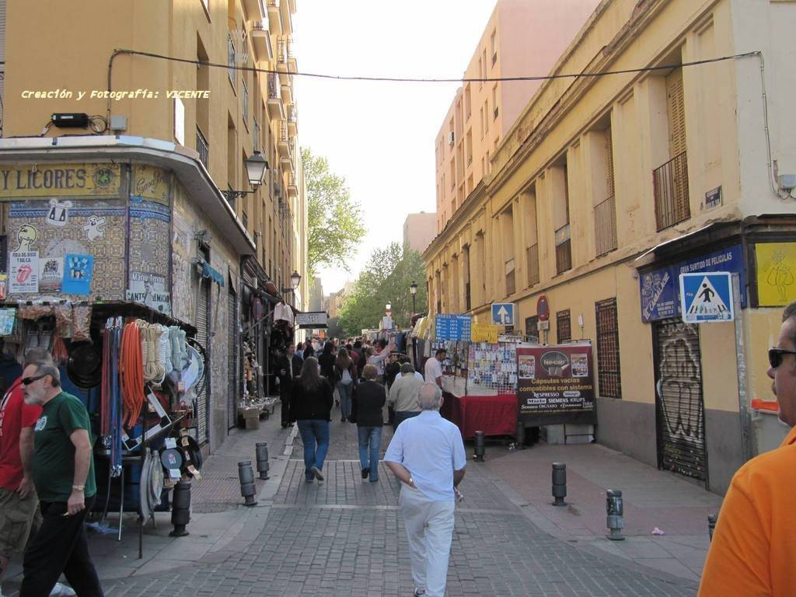
Después de pasar un buen rato recorriendo los puestos en la plaza del Mundo Nuevo, decidimos continuar por Rivera de Curtidores aprovechando que era pronto y aún no había aglomeración de multitudes.

Slide 15
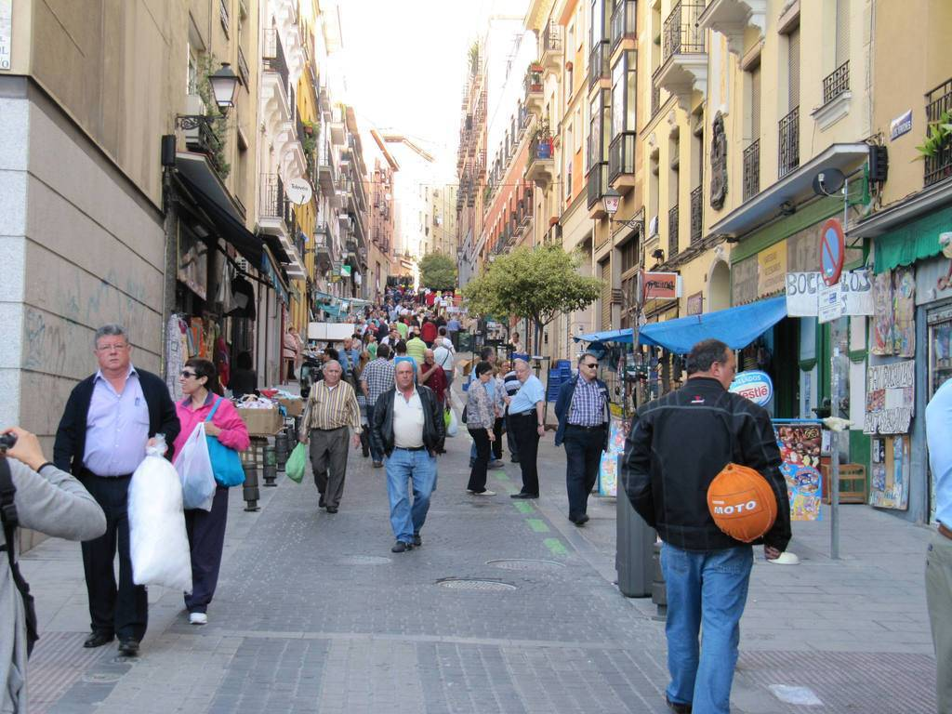
Salimos de la Plaza del Campillo y echamos un vistazo para adelante en la Rivera de Curtidores, y vemos que todavía nos queda cuesta que subir.

Slide 16
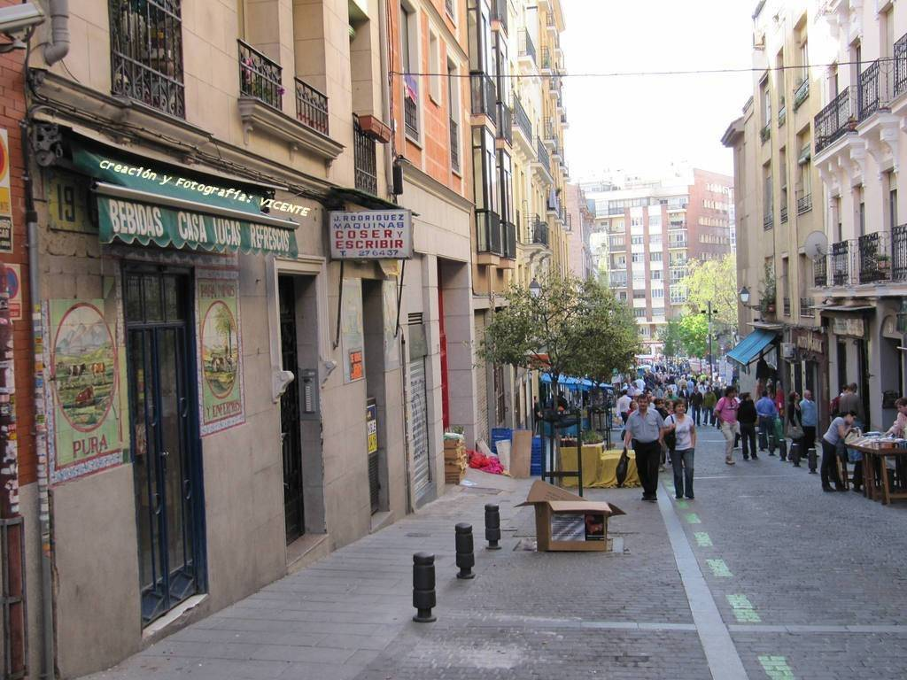
También echamos un vistazo hacia atrás para ver el camino andado, aún hay poca gente, cuando empiezan las aglomeraciones es a partir de las 12, y estábamos en las 10,30 aproximadamente.

Slide 17
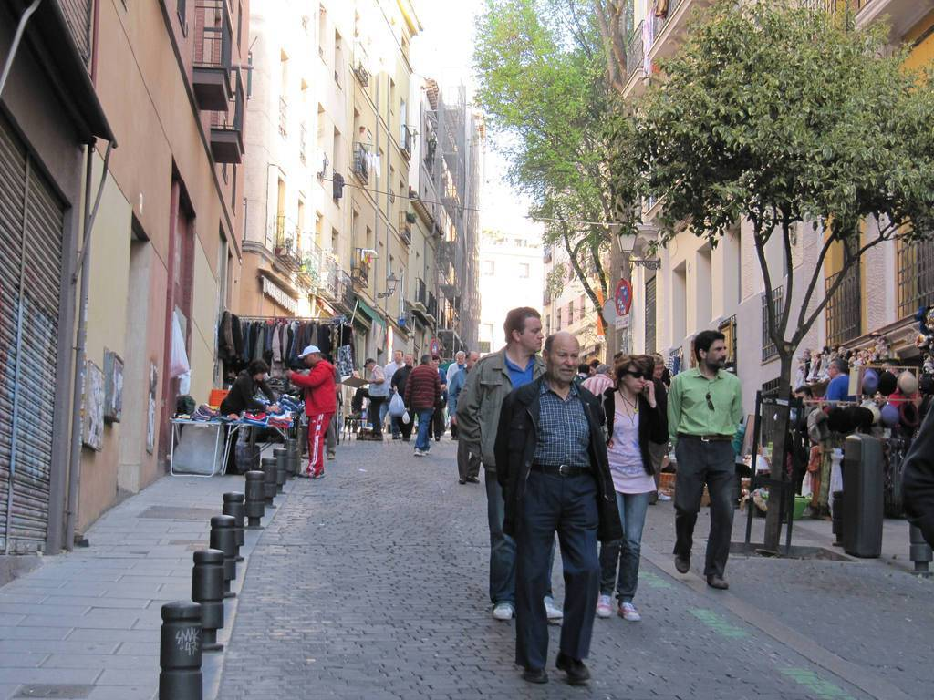

Slide 18
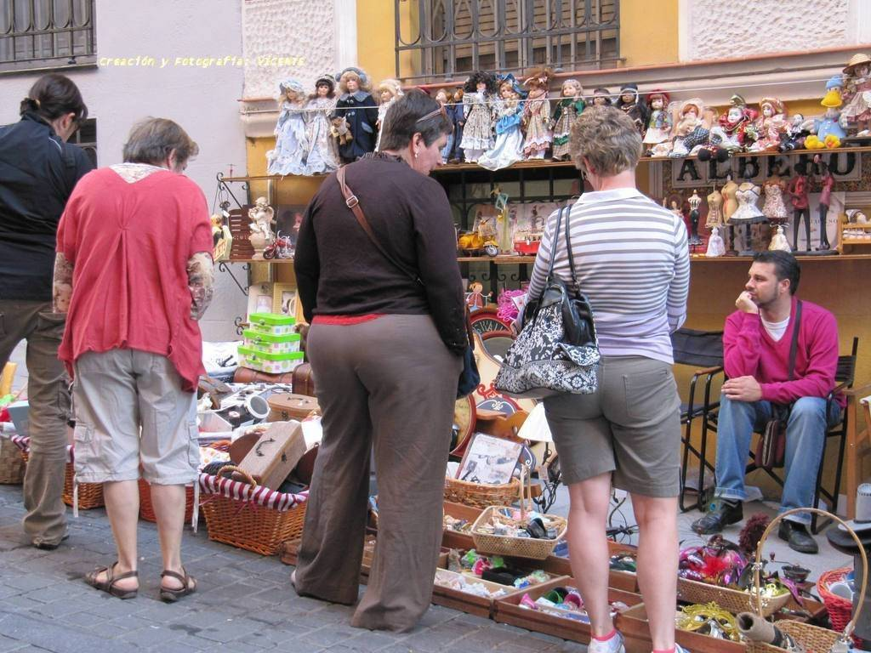

Slide 19
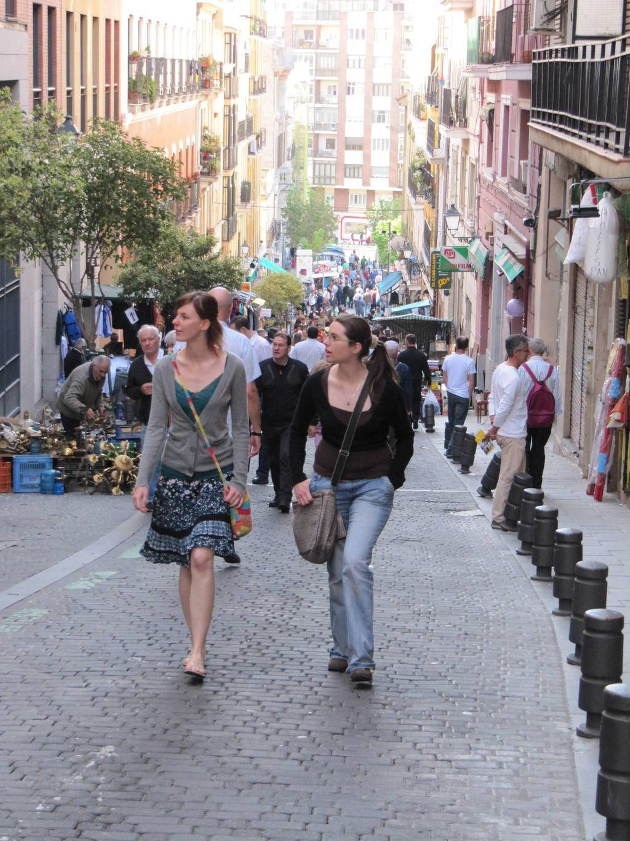
El Rastro, se sabe que era zona de mataderos y en sus aledaños se realizaban tareas relacionadas con el curtido de las pieles de los animales sacrificados.

Slide 20
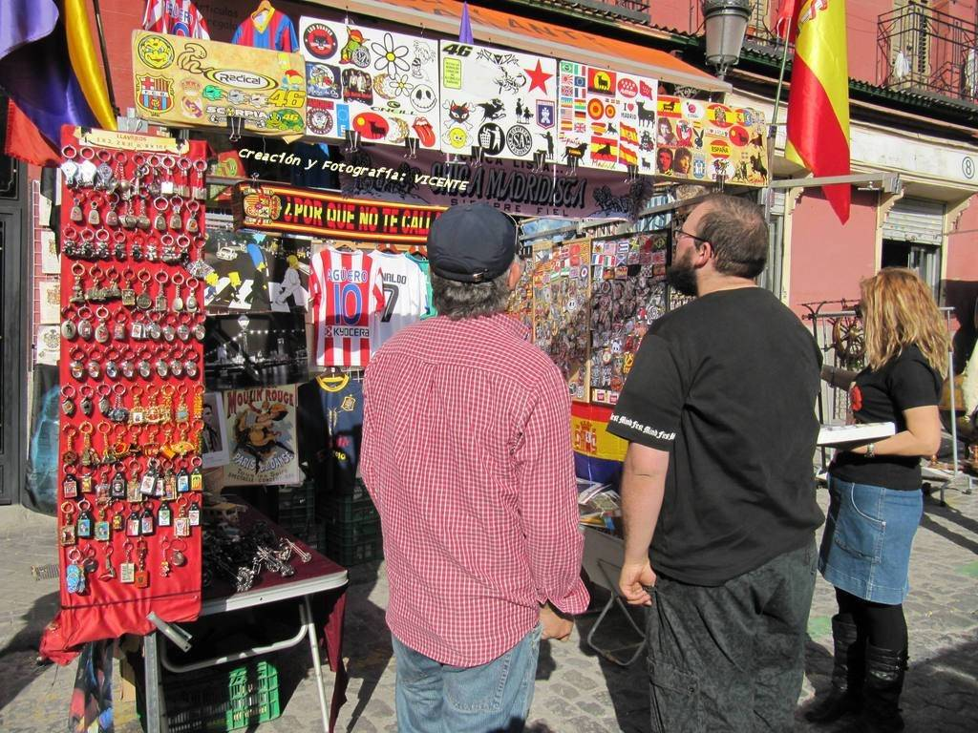
Actividades que han quedado reflejadas en el callejero madrileño: calles del Carnero, Cabestreros, Ribera de Curtidores (denominada por entonces calle de Tenerías), etc.

Slide 21
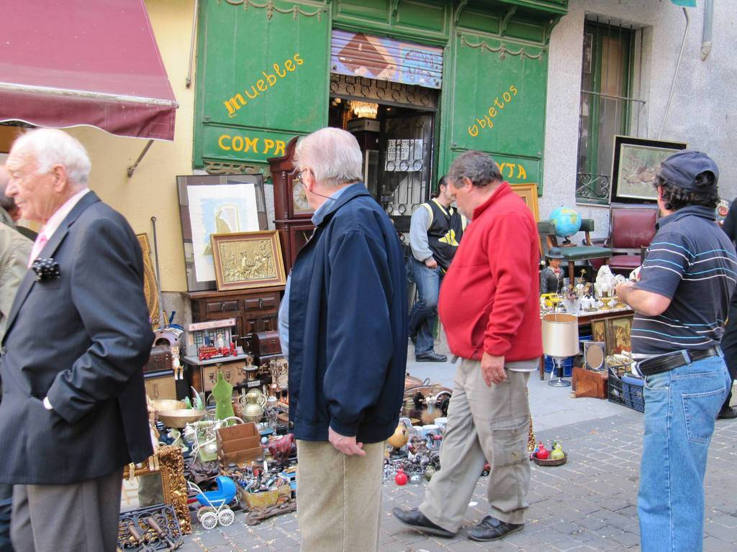
El nombre se origina porque al transportar arrastrando las reses, ya muertas y aún sin desollar, desde el matadero, cercano al río Manzanares…..

Slide 22
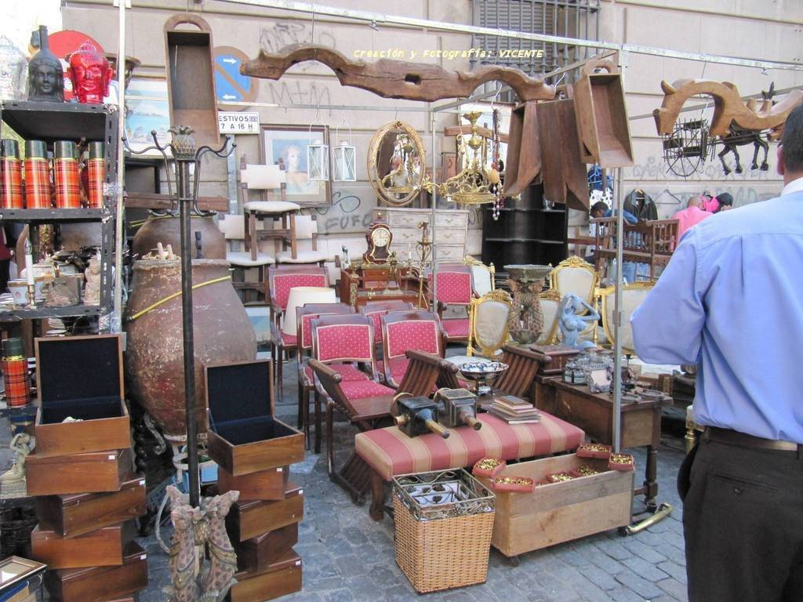
….hasta las curtidurías, se dejaba un rastro de sangre aumentado por el desnivel de Ribera de Curtidores.

Slide 23
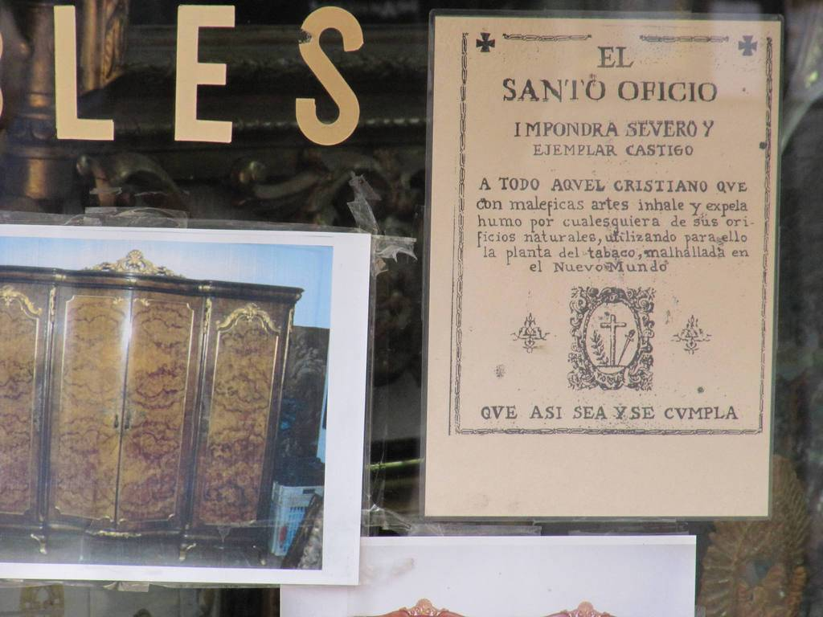
Aaaaah, que tiempos aquellos, para que no te dejes la vista al leerlo, el cartelito dice así: El Santo Oficio impondrá severo y ejemplar castigo a todo aquél cristiano que con maléficas artes inhale y expela humo por cualesquiera de sus orificios naturales, utilizando para ello la planta del tabaco, malhallada en el Nuevo Mundo. Que así sea y se cumpla.

Slide 24
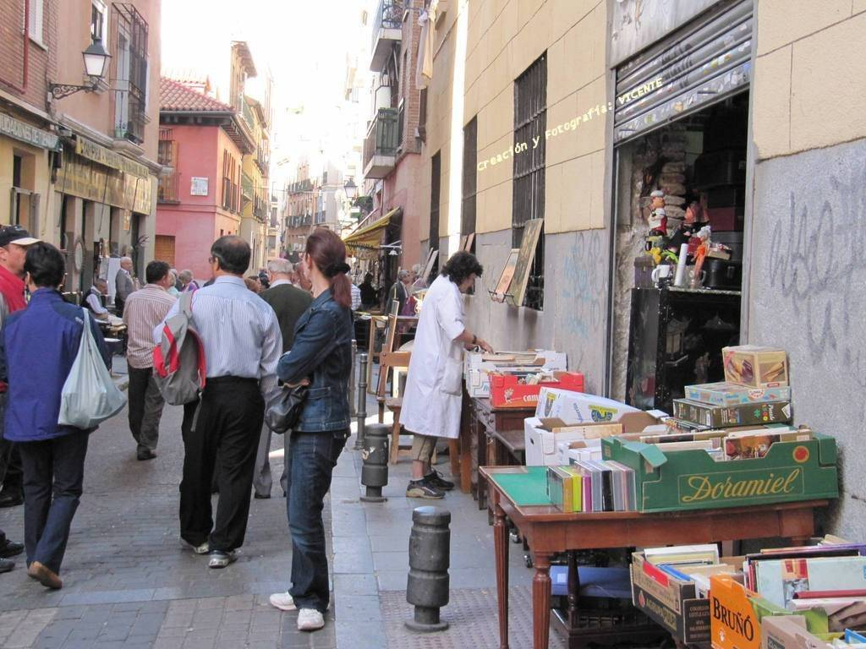
En el Rastro se pueden seguir encontrando artículos que creíamos olvidados, de nuestra infancia y también juventud... de los años 80, de los 90.

Slide 25
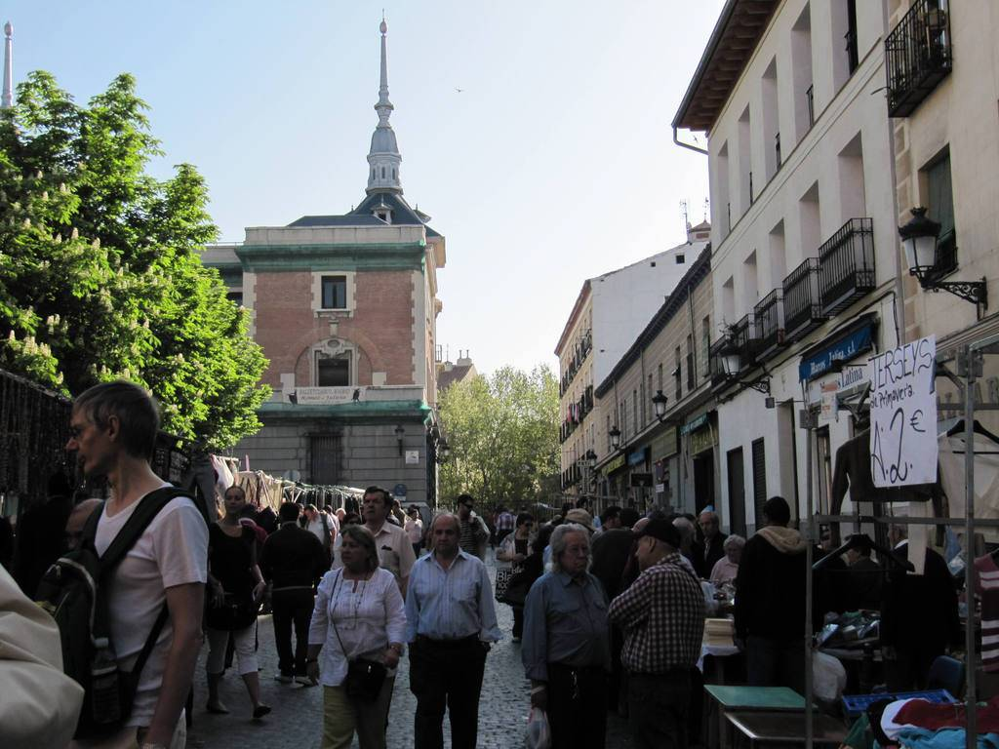
De origen medieval, el Rastro es uno de los mercados mas antiguos de Madrid.

Slide 26
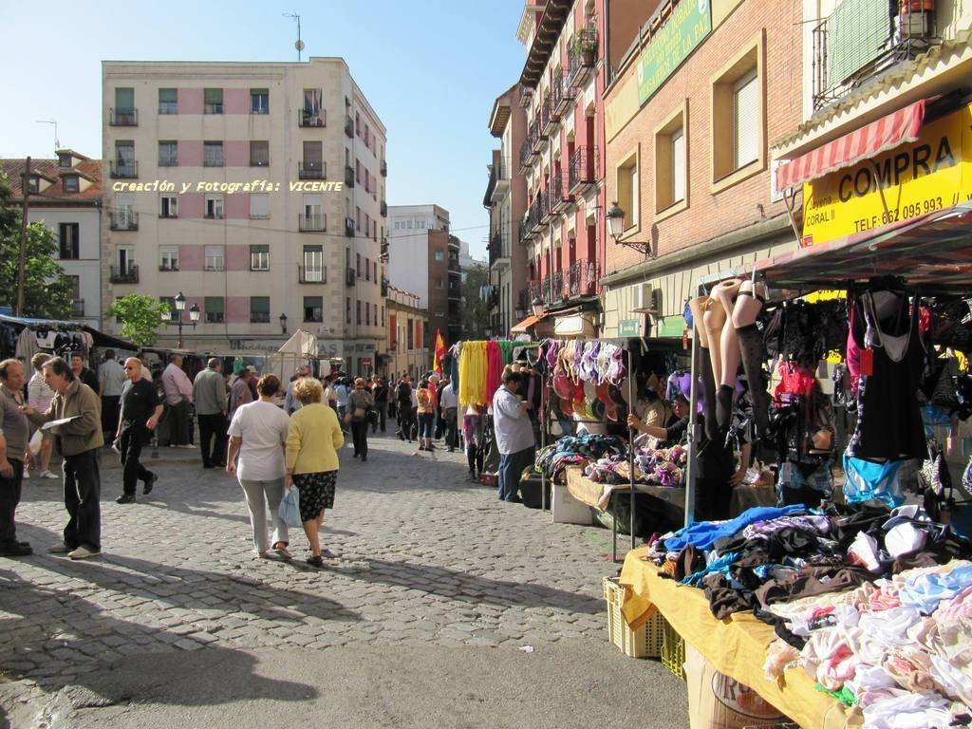
Lo esencial en El Rastro es el regateo, sin el cual comprador y vendedor no se sentirán satisfechos de la transacción, aunque advirtamos que el vendedor casi siempre gana en el cambio.

Slide 27
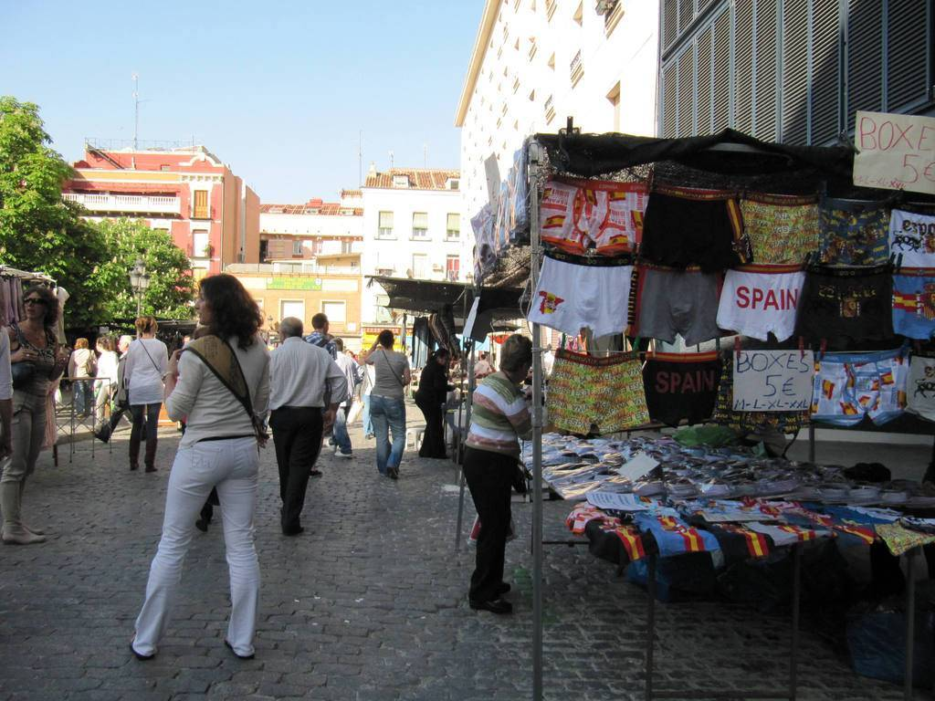
Desde la Plaza del Campillo Nuevo, suelo subir por Mira el Rio Baja, una calle en pronunciada pendiente cuyas aceras están ocupadas por puestos con restos de cajas, cuadros, etc.

Slide 28
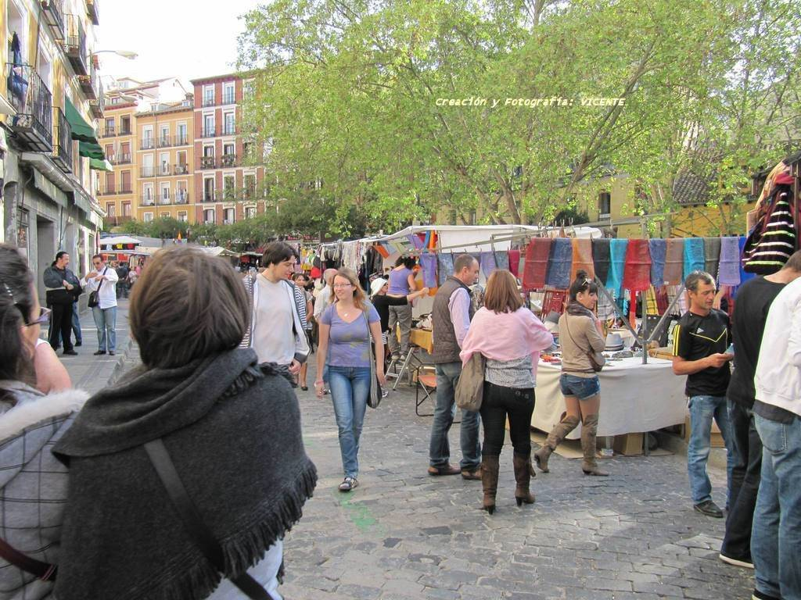
Cuando visito El Rastro, que no son todos los domingos, siempre me hago el propósito de ir a mirar sin comprar y raras veces lo cumplo. Del Rastro siempre se sale con algo impensado que nos llama la atención.

Slide 29
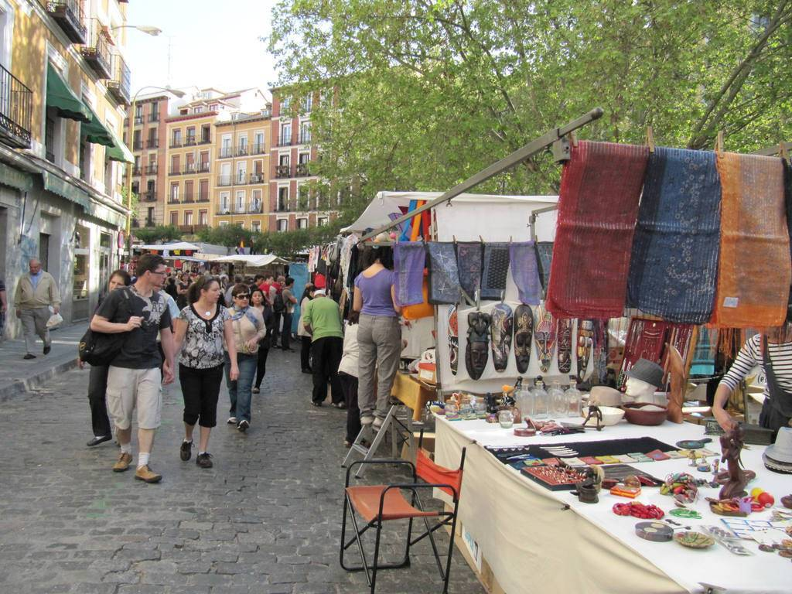
No todo es viejo, no todo recuerda al pasado, por supuesto... los artistas callejeros son ahora más numerosos que antes, se confunden entre la marea de gente que sube y baja.

Slide 30
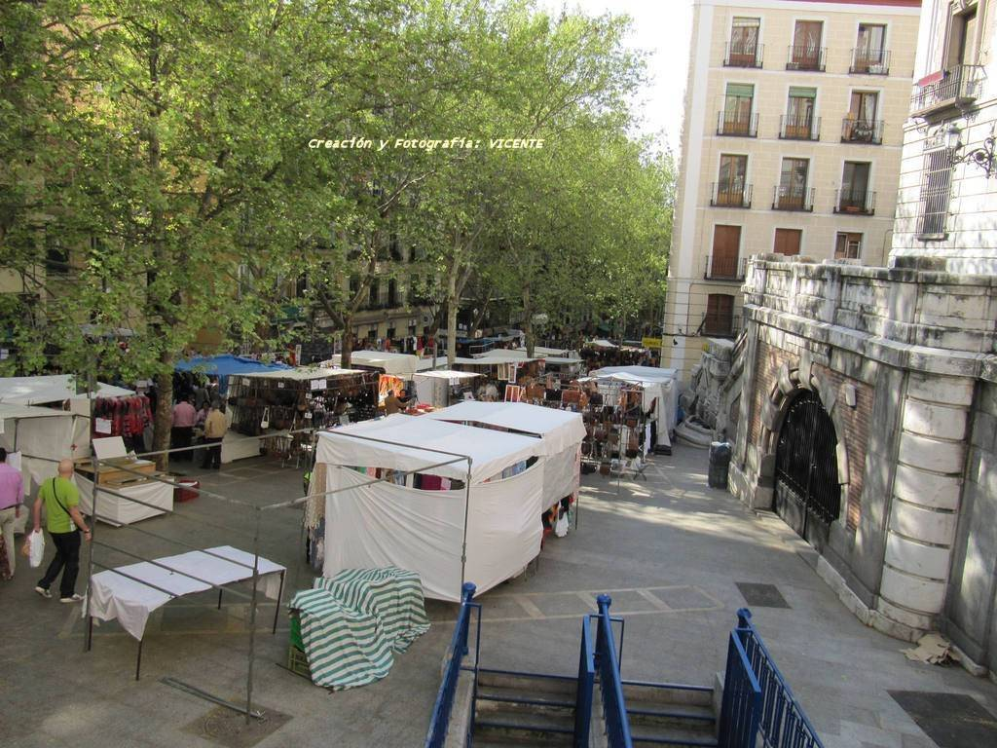
Las 11 de la mañana y aún hay poca gente, ocurre que a la mayoría de la gente que viene aquí, le gusta meterse en apreturas a partir de las 12, a partir de esa hora, mi hijo y yo haremos fuuuu como los gatos y nos habremos ido.

Slide 31
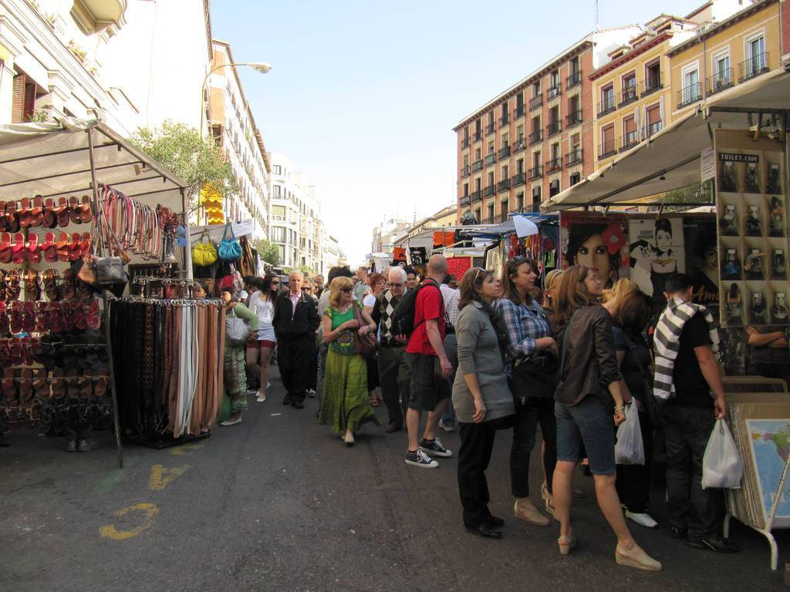

Slide 32
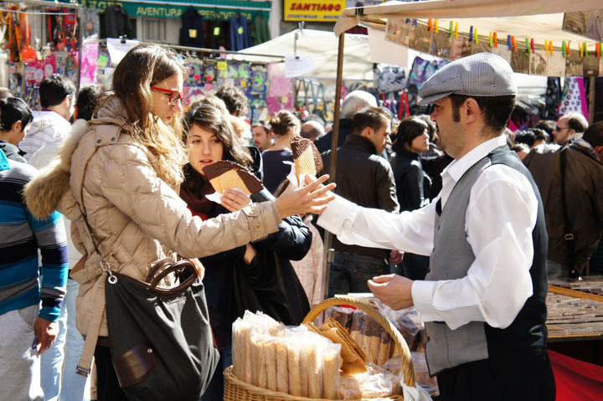
Nooooo, con esto ya vamos bien servidas, muchas gracias saleroso.
Toma guapita de cara, son dos leuris, ¿queréis que os ponga también cuarto y mitad de barquillos?

Slide 33
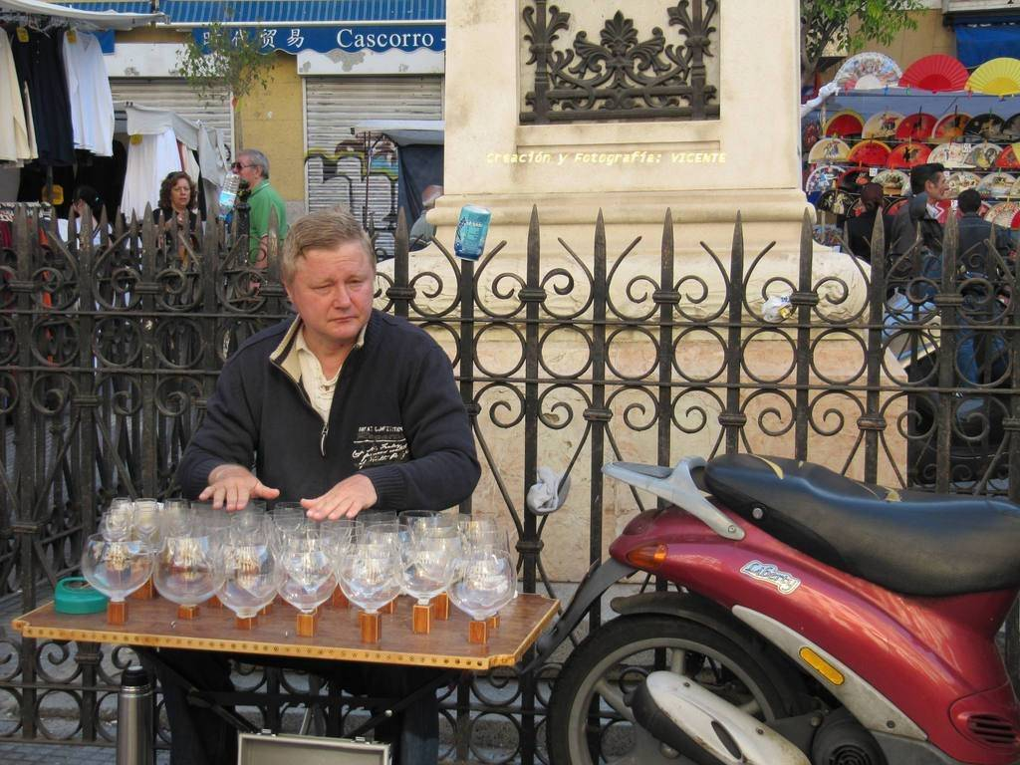
Este hombre tiene la virtud de tocar melodías con el cristal de bohemia de estas copas, y cómo toca, se pone todos los domingos a los pies de la estatua de Eloy Gonzálo.

Slide 34
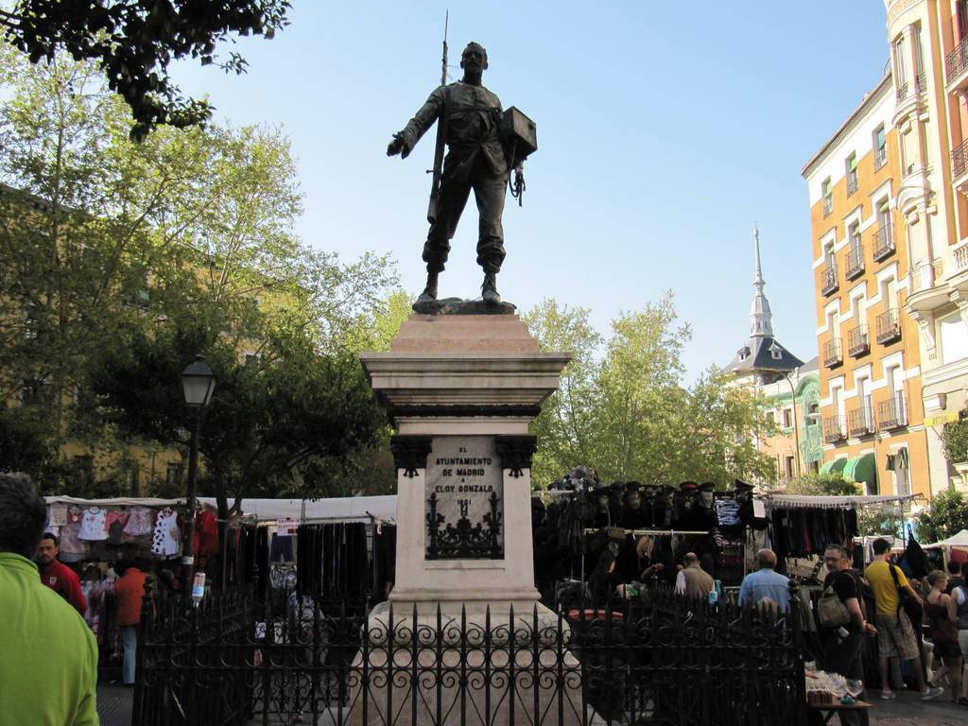

Slide 35
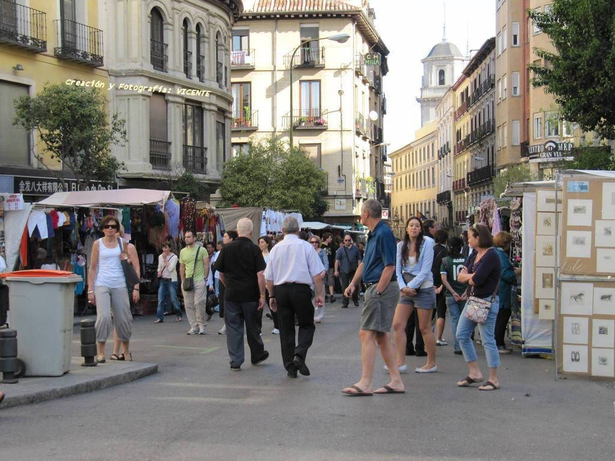
El horario es de 9.00 a 15.00h y unos 3.500 puestos diferentes venden todo tipo de cosas, desde ropa hasta flores pasando por baratijas, en fin lo que no encuentres aquí, no lo hay en ningún sitio.

Slide 36
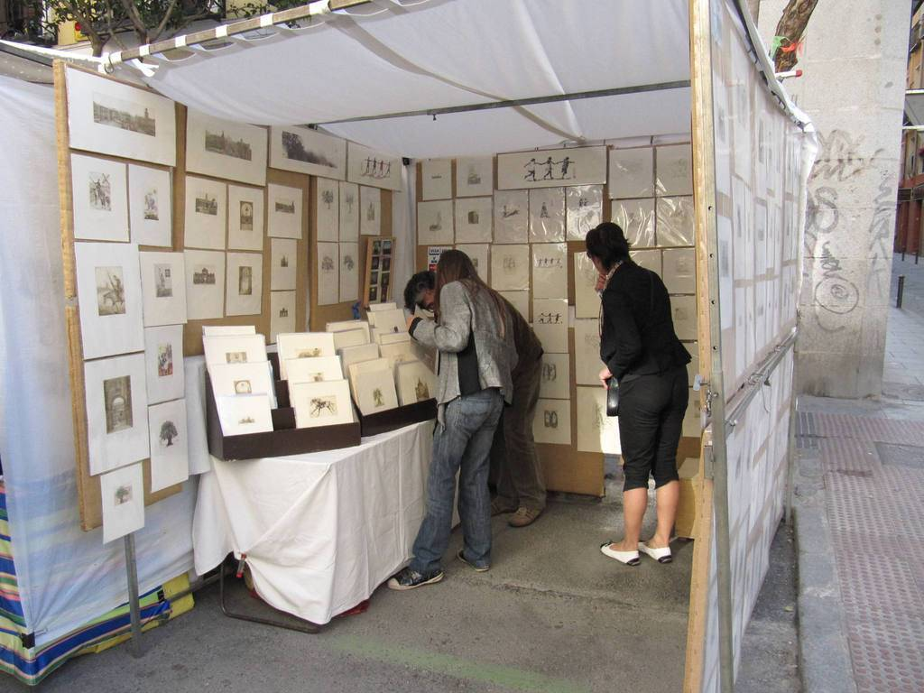
Para empaparse de su esencia, lo mejor es recorrer sus calles, sus puestos, dedicarse al arte del regateo y dejarse cautivar por el ambiente.

Slide 37
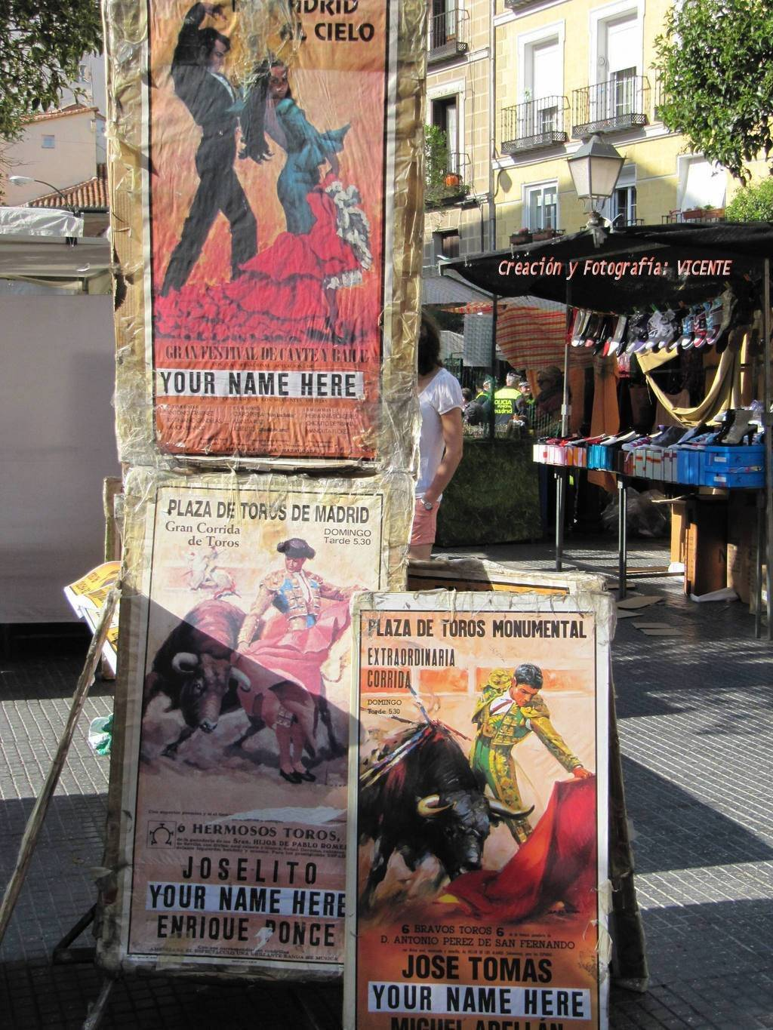
En este puesto al que llaman Arte Taurino, elijes
el cartel que mas te guste y te estampan tu
nombre, como si fuses tu el torero.

Slide 38
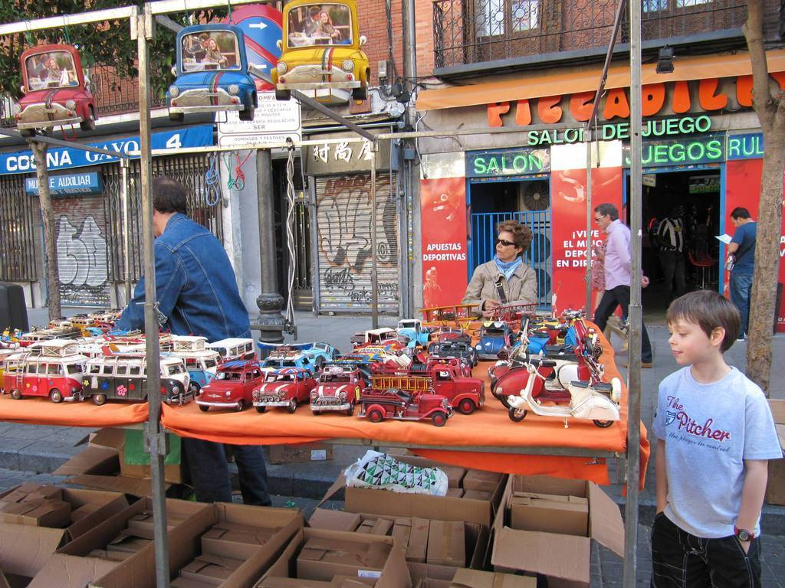
El niño encaprichado de la vespa, le ha dicho el hombre del puesto que vaya ipso-facto a pedirle a su padre 30 luris y el a cambio de eso, se la regala
y el niño se lo está pensando, claro.

Slide 39
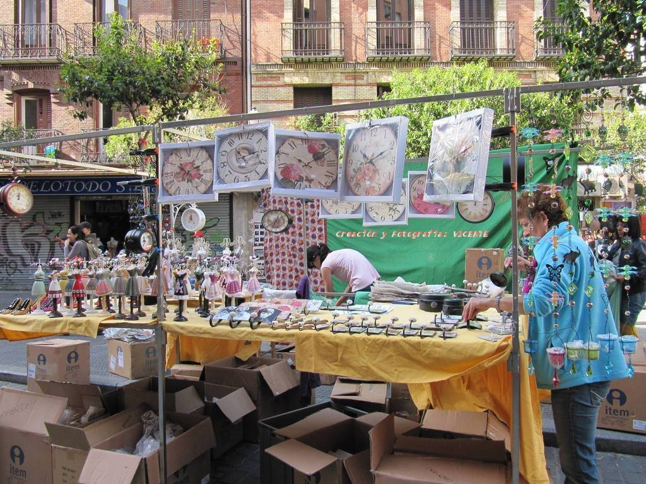
Aquí, aquí están los relojes de pulsera que yo necesito, que el que tengo ya se le han borrado los números, de tanto mirarlos.

Slide 40
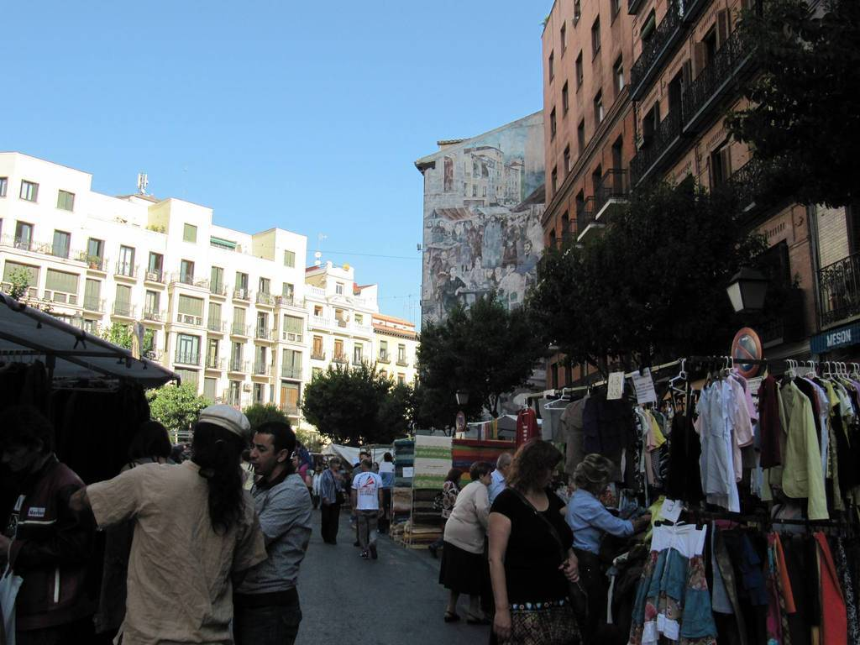
Los vendedores, payos y gitanos, conocen a las mil maravillas el arte de vender, tanto a los incautos como a los “entendidos”.

Slide 41
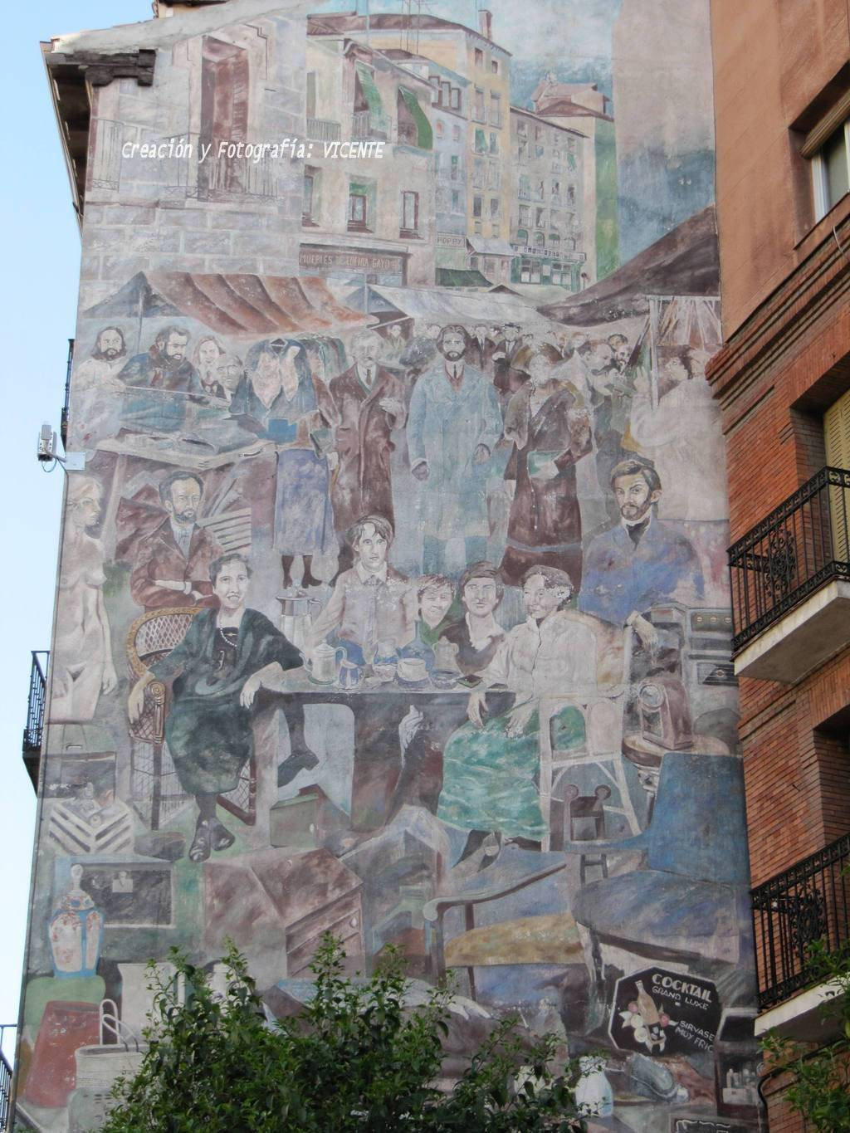
Fachadas de edificios que estaban ciegas y tristes,
ahora en muchos sitios las están dando “vida” con
este tipo de pinturas, hasta rejuvenece el edificio.

Slide 42
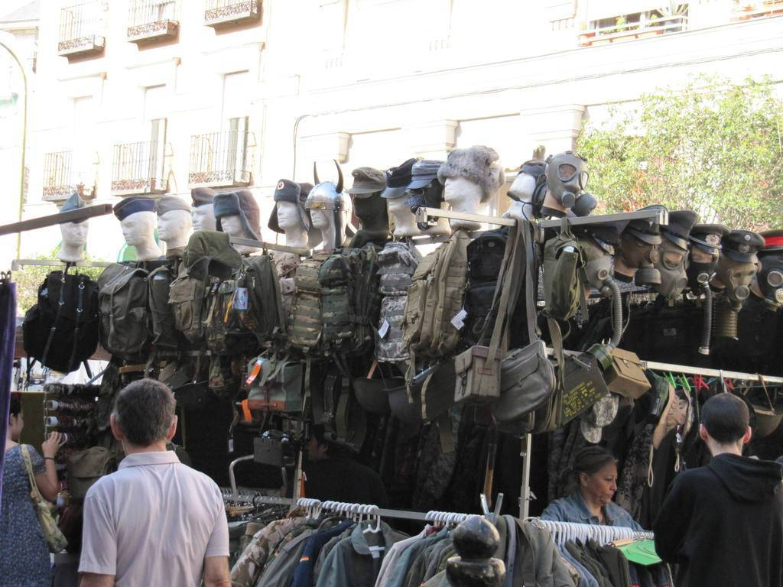

Slide 43
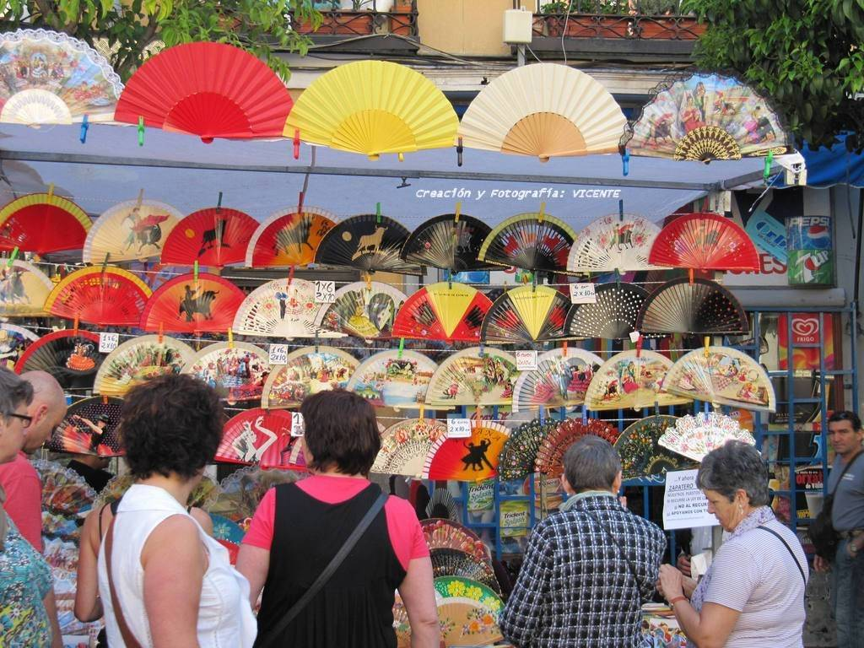

Slide 44
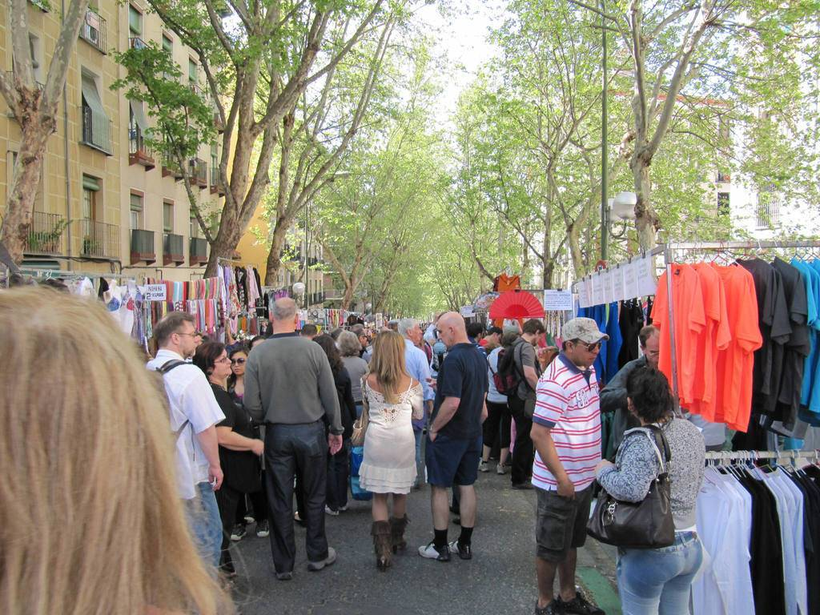

Slide 45
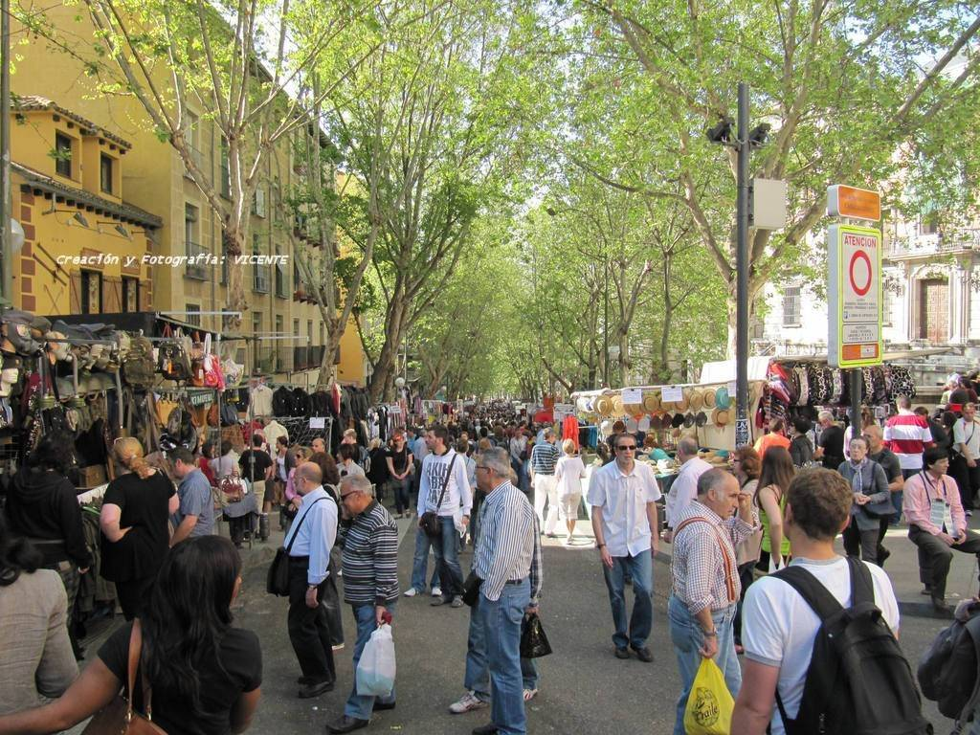

Slide 46
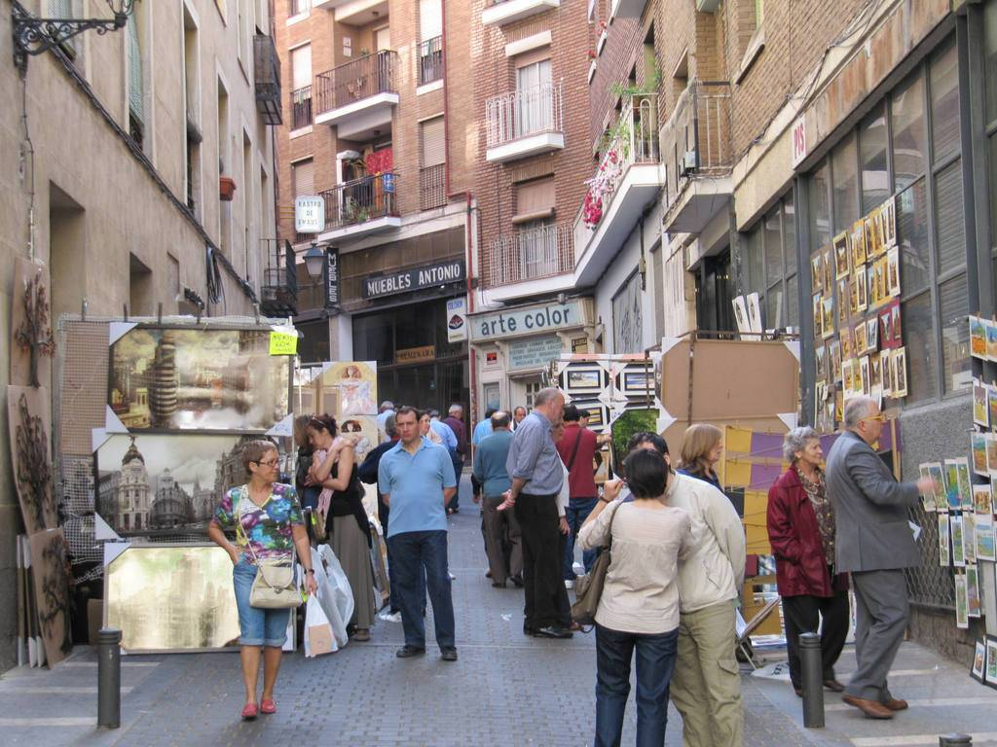
El cantante Patxi Andión hizo famosa una canción en los 70 sobre el Rastro de Madrid, con el estribillo: «Una dos y tres / una dos y tres / lo que usted no quiera / para el Rastro es».

Slide 47
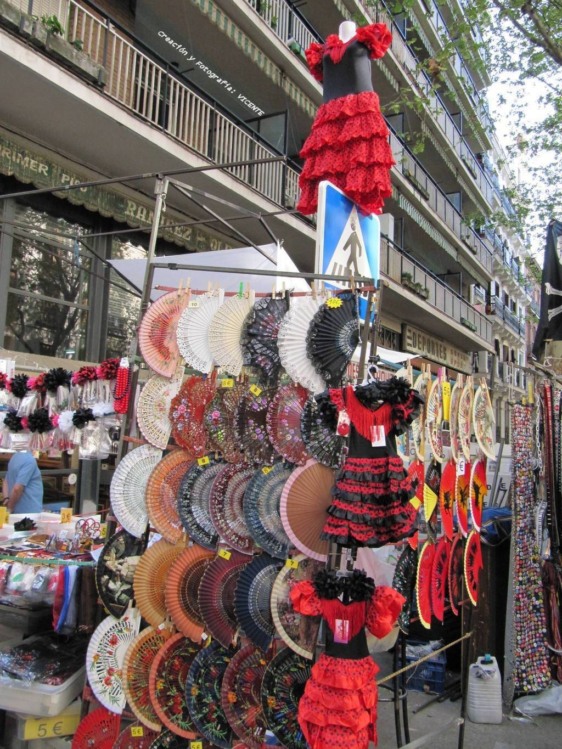
En sus inicios, el coplista El Fary vendía sus propios discos en el Rastro.

Slide 48
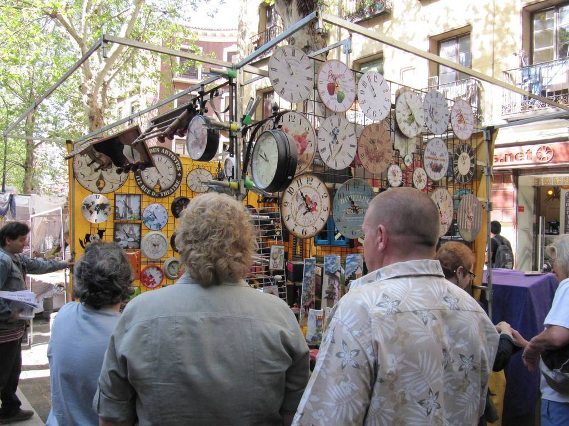
Volvemos a pasar por delante de otro puesto de relojes de pulsera de los que yo necesito, pero como ya lo hemos comprado en el puesto anterior, pues no me voy a llevar otro para ponerme uno en cada mano, se iba a notar mucho.

Slide 49
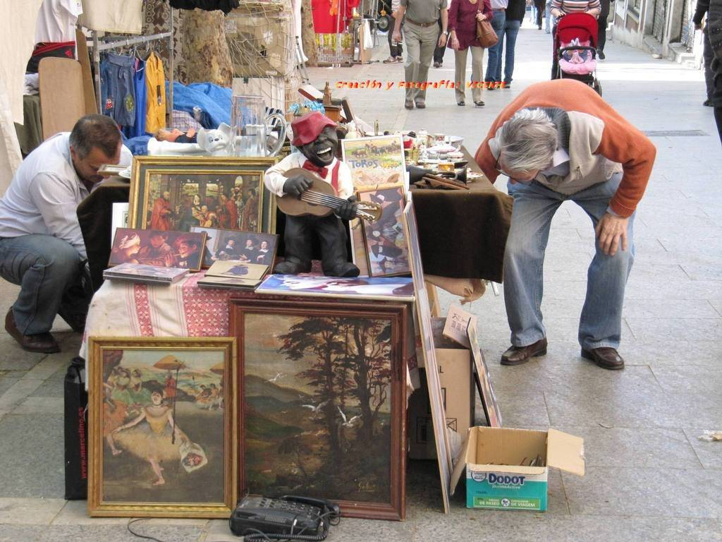
En un boooote de vela, y a la mar me tiro, que me lleve el viento muy lejos contigo, ja, ja, ja, eso cantaba el muñequito cubano.

Slide 50
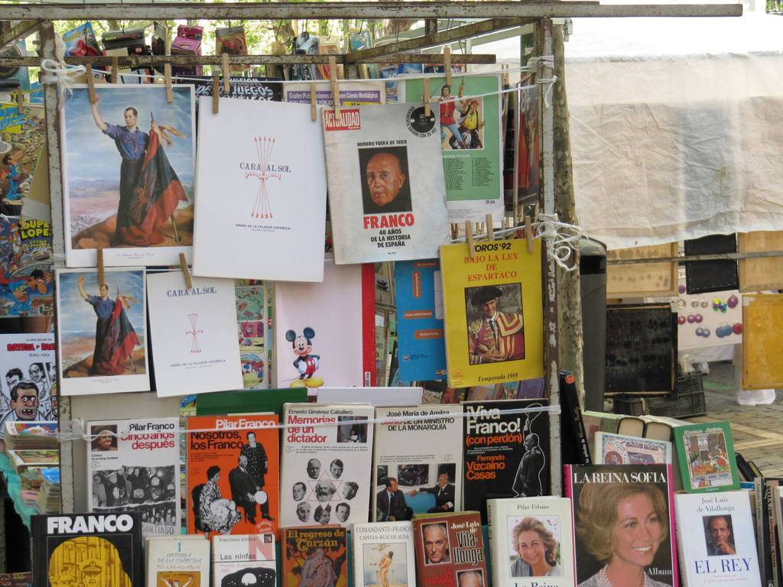
De todo lo que pidas, la historia es la historia y eso no se puede evitar, lo antiguo y lo moderno, pese a quien le pese, siempre irán juntos como la noche y el día, como Roberto Alcázar y Pedrín, y no sigo más por que me enrollo y me pierdo.

Slide 51
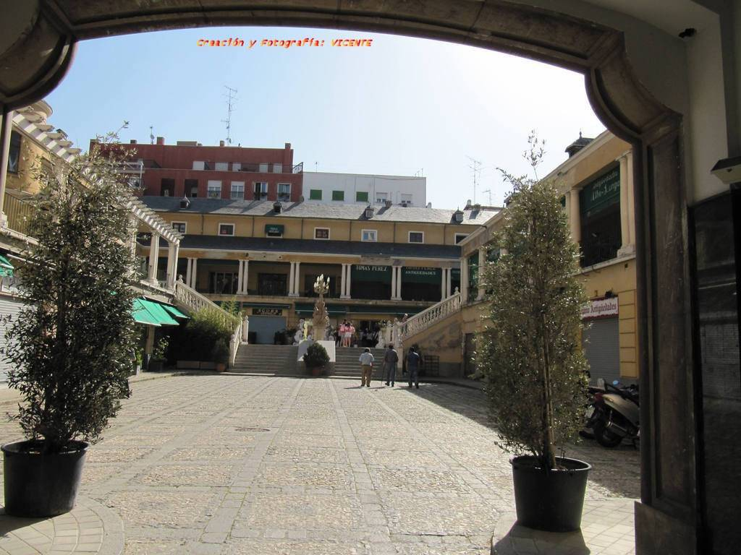

Chiiiiiiissssss, alto, tomemos un respiro por tomar algo,
acabamos de llegar a las Galerías Piquer, a relajarse, si
si, las galerías de Doña Concha Piquer, aquí hay de todo.

Slide 52
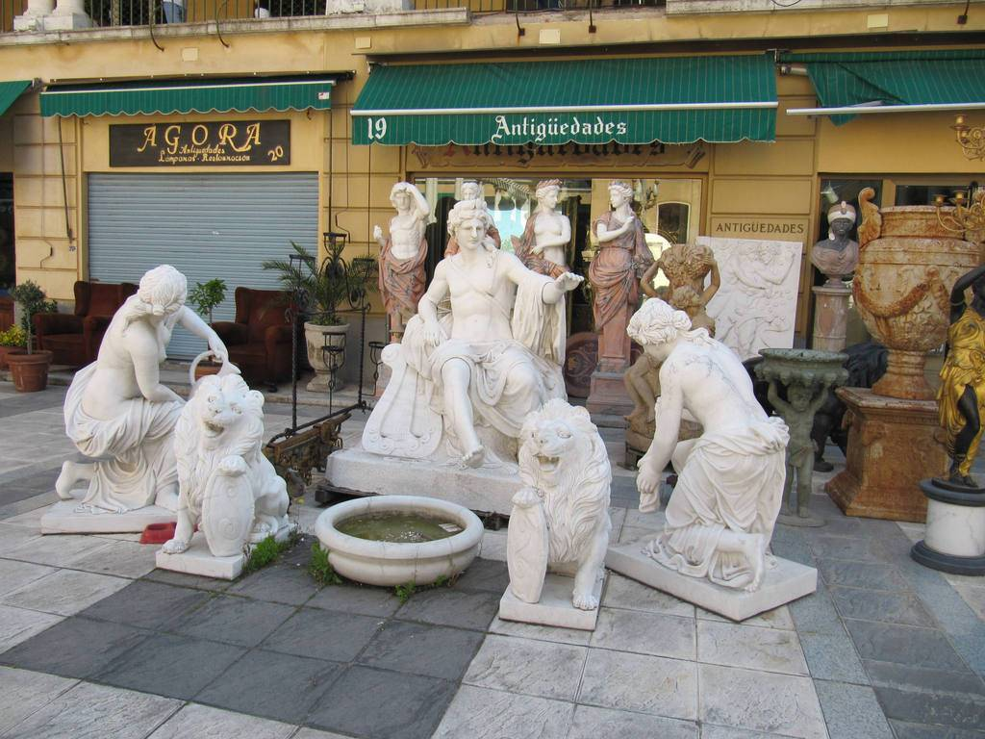
De todo me refiero en relación con el arte, comida no busques por que de eso no vas a encontrar aquí, pero si quieres adornar tu casa, aquí tienes lo que quieras.

Slide 53

Situadas en plena Ribera de Curtidores, haciendo esquina con la Calle de Rodas, estas instalaciones comerciales albergan alrededor de setenta tiendas, todas ellas de antigüedades, además de varias viviendas.

Slide 54

Se trata de un enorme recinto, que era conocido como el Corralón del Francés, se mantuvo durante varias generaciones, con figuras clave para el desarrollo del negocio de las antigüedades en el Rastro.

Slide 55

Las Galerías Piquer fueron inauguradas en 1950 por el entonces alcalde José Moreno Torres, en un acto que contó con la asistencia de Concha Piquer, a la que deben su nombre. No en vano la célebre tonadillera fue una de las promotoras del proyecto.

Slide 56

El conjunto ocupa un solar de planta rectangular, un gran patio central porticado en algunos tramos actúa como distribuidor de las distintas tiendas, que se disponen en varios pisos.

Slide 57

Aunque tal vez el elemento más significativo sea la torre de diez alturas, bajo la cual se encuentra el acceso principal.

Slide 58

Tal fue el éxito de las Galerías Piquer que, al poco tiempo de su apertura, se pusieron en marcha otros recintos similares.

Slide 59

La Organillera del Rastro, hace mas de 40 años que le conozco de andar por aquí, deberían hacerle un monumento junto con su organillo.

Slide 60

El Rastro es Patrimonio de la Humanidad, aunque no tenga todavía esa declaración formal. Para disfrutarlo, sobre todo ahora que viene el buen tiempo, nada mejor que dar un paseo matutino por El Rastro.

Slide 61

Las calles transversales, Carnero, Mira el Río Alta, Mellizo, donde abundan los comercios de muebles y “restos del naufragio”, son un auténtico despliegue de la más variada cacharrería.

Slide 62

Por todo El Rastro, pululan los nuevos “madrileños”, de origen latinoamericano o africano, para mí que el mercado al aire libre, el zoco, es el auténtico lugar de encuentro de civilizaciones y culturas.

Slide 63

La Ribera de Curtidores es la Gran Vía de El Rastro, donde confluyen las multitudes. Comienza en la Plaza de Cascorro, el héroe popular tan bien avenido con el barrio y termina en la Ronda de Toledo.

Slide 64

Y como comenté anteriormente, son ya las doce pasadas y se va notando la multitud de gente que empieza a venir, y nosotros que ya nos hemos cansado
de caminar por estos andurriales, hacemos fuuuuuuu como los gatos y nos vamos con viento fresco a casita, y nos despedimos desde la Glorieta de Embajadores.

Slide 65
Música Enlazada
Títulos:
- Melodías instrumentales del mundo
- Marguerita (Elvis Presley)
- Popotitos (Enrique Guzmán y los Teen Tops)
- Speedy González (Manolo Muñoz)

Slide 66







¿Te ha gustado?
Puedes ver más entrando
Aquí
Además puedes recibir powerpoints en tu correo electrónico suscribiéndote aquí:

